Slide 1
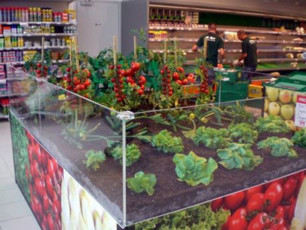
L’eco del futuro

Slide 2
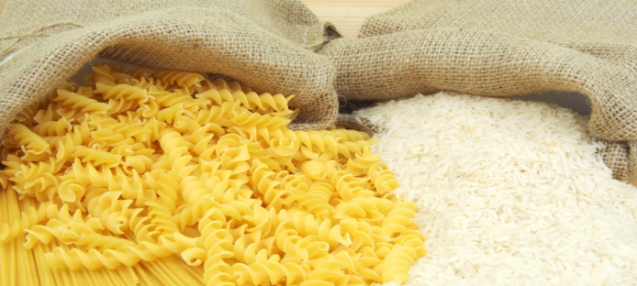
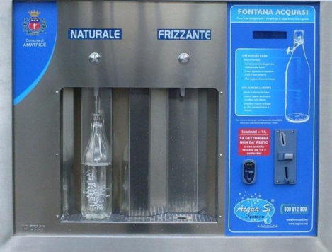

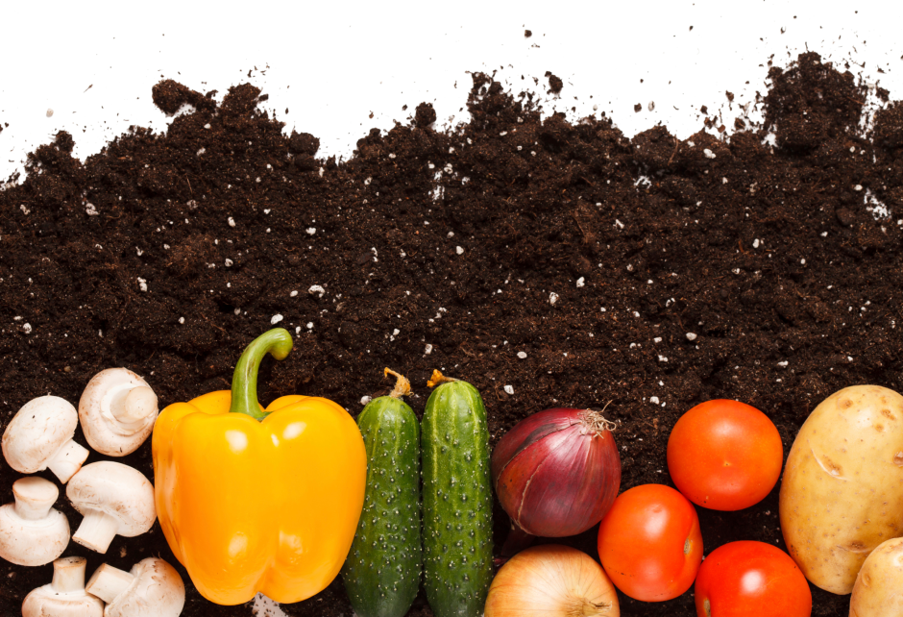
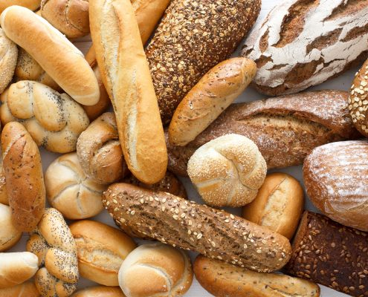
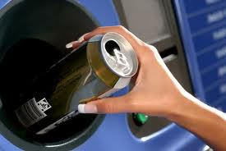
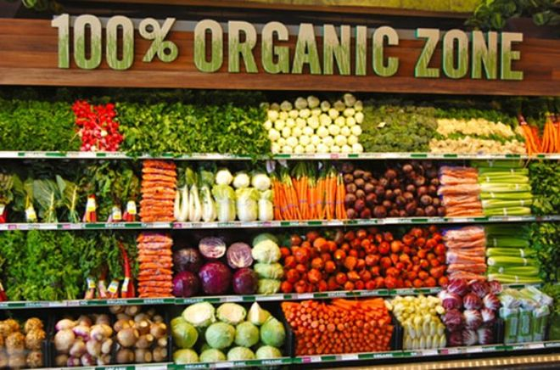
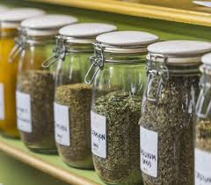
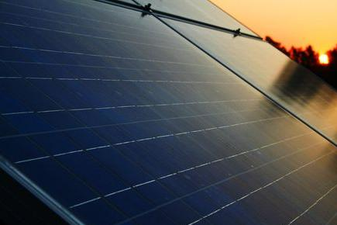
Abbiamo ideato un supermercato ecosostenibile con prodotti biologici e a km 0. Ricerchiamo prodotti locali, di stagione

Slide 3
Angolo pane appena sfornato. Scegli tu la farina e gli ingredienti. Filiera garantita.
Distributori di prodotti diversi.
Casa dell’acqua.
Riciclo materie prime.
Angolo ‘KM 0’.
Edificio ecosostenibile. Pannelli fotovoltaici.
Frigo chiusi.

